Slide 1
第八讲 方差分析

Slide 2
第八讲 方差分析
第一节 方差分析的基本问题
第二节 单因素方差分析
第三节 双因素方差分析

Slide 3
学习目标
解释方差分析的概念
2.解释方差分析的基本思想和原理
3.掌握单因素方差分析的方法及应用
4.掌握双因素方差分析的方法及应用

Slide 4
第一节方差分析的基本问题
一. 方差分析的内容
二. 方差分析的原理
三. F 分布
Notes:
9

Slide 5
什么是方差分析？

Slide 6
什么是方差分析?
(概念要点)
检验多个总体均值是否相等
  通过对各观察数据误差来源的分析来判断多个总体均值是否相等(P234)
2. 变量
  一个定类尺度的自变量
    2个或多个 (k 个) 处理水平或分类
  一个定距或比例尺度的因变量
3. 用于分析完全随机化试验设计

Slide 7
什么是方差分析?
（一个例子）
【例8.1】某饮料生产企业研制出一种新型饮料。饮料的颜色共有四种，分别为橘黄色、粉色、绿色和无色透明。这四种饮料的营养含量、味道、价格、包装等可能影响销售量的因素全部相同。现从地理位置相似、经营规模相仿的五家超级市场上收集了前一时期该饮料的销售情况，见表8-1。试分析饮料的颜色是否对销售量产生影响。
表8-1 该饮料在五家超市的销售情况
超市 | 无色 | 粉色 | 橘黄色 | 绿色
1 2 3 4 5 | 26.5 28.7 25.1 29.1 27.2 | 31.2 28.3 30.8 27.9 29.6 | 27.9 25.1 28.5 24.2 26.5 | 30.8 29.6 32.4 31.7 32.8

Slide 8
什么是方差分析?
（例子的进一步分析）
检验饮料的颜色对销售量是否有影响，也就是检验四种颜色饮料的平均销售量是否相同
设μ₁为无色饮料的平均销售量，μ₂粉色饮料的平均销售量，μ₃为橘黄色饮料的平均销售量，μ₄为绿色饮料的平均销售量，也就是检验下面的假设
  H₀: μ₁ = μ₂ = μ₃ = μ₄
  H₁: μ₁ , μ₂ , μ₃ , μ₄ 不全相等
检验上述假设所采用的方法就是方差分析

Slide 9
方差分析可以用来比较多个均值
方差分析（Analysis of variance，ANOVA）的主要目的是通过对方差的比较来检验多个均值之间差异的显著性。
可以看作t检验的扩展，只比较两个均值时与t检验等价。
20世纪20年代由英国统计学家费希尔（R. A. Fisher）最早提出的，开始应用于生物和农业田间试验，以后在许多学科中得到了广泛应用。

Slide 10
方差分析的基本思想和原理

Slide 11
方差分析的基本思想和原理
（几个基本概念）
因素或因子
  所要检验的对象称为因子
  要分析饮料的颜色对销售量是否有影响，颜色是要检验的因素或因子
水平
  因素的具体表现称为水平
  A₁、A₂、A₃、 A₄四种颜色就是因素的水平
观察值
  在每个因素水平下得到的样本值
  每种颜色饮料的销售量就是观察值

Slide 12
方差分析主要用来研究一个定量因变量与一个或多个定性自变量的关系
只有一个自变量的方差分析称为单因素方差分析。
研究多个因素对因变量的影响的方差分析称为多因素方差分析，其中最简单的情况是双因素方差分析。

Slide 13
方差分析的基本思想和原理
（几个基本概念）
试验
  这里只涉及一个因素，因此称为单因素四水平的试验
总体
  因素的每一个水平可以看作是一个总体
  比如A₁、A₂、A₃、 A₄四种颜色可以看作是四个总体
样本数据
  上面的数据可以看作是从这四个总体中抽取的样本数据

Slide 14
方差分析的基本思想和原理
1. 比较两类误差，以检验均值是否相等
2. 比较的基础是方差比
3. 如果系统(处理)误差显著地不同于随机误差，则均值就是不相等的；反之，均值就是相等的
4. 误差是由各部分的误差占总误差的比例来测度的

Slide 15
方差分析的基本思想和原理
（两类误差）
随机误差
  在因素的同一水平(同一个总体)下，样本的各观察值之间的差异
  比如，同一种颜色的饮料在不同超市上的销售量是不同的
  不同超市销售量的差异可以看成是随机因素的影响，或者说是由于抽样的随机性所造成的，称为随机误差
系统误差
  在因素的不同水平(不同总体)下，各观察值之间的差异
  比如，同一家超市，不同颜色饮料的销售量也是不同的
  这种差异可能是由于抽样的随机性所造成的，也可能是由于颜色本身所造成的，后者所形成的误差是由系统性因素造成的，称为系统误差

Slide 16
方差分析的基本思想和原理
（两类方差）
组内方差
  因素的同一水平(同一个总体)下样本数据的方差
  比如，无色饮料A₁在5家超市销售数量的方差
  组内方差只包含随机误差
组间方差
  因素的不同水平(不同总体)下各样本之间的方差
  比如，A₁、A₂、A₃、A₄四种颜色饮料销售量之间的方差
  组间方差既包括随机误差，也包括系统误差

Slide 17
方差分析的基本思想和原理
（方差的比较）
如果不同颜色(水平)对销售量(结果)没有影响，那么在组间方差中只包含有随机误差，而没有系统误差。这时，组间方差与组内方差就应该很接近，两个方差的比值就会接近1
如果不同的水平对结果有影响，在组间方差中除了包含随机误差外，还会包含有系统误差，这时组间方差就会大于组内方差，组间方差与组内方差的比值就会大于1
当这个比值大到某种程度时，就可以说不同水平之间存在着显著差异

Slide 18
方差分析中的基本假定

Slide 19
方差分析中的基本假定
每个总体都应服从正态分布
  对于因素的每一个水平，其观察值是来自服从正态分布总体的简单随机样本
  比如，每种颜色饮料的销售量必需服从正态分布
各个总体的方差必须相同
  对于各组观察数据，是从具有相同方差的总体中抽取的
  比如，四种颜色饮料的销售量的方差都相同
观察值是独立的
  比如，每个超市的销售量都与其他超市的销售量独立

Slide 20
方差分析中的基本假定
在上述假定条件下，判断颜色对销售量是否有显著影响，实际上也就是检验具有同方差的四个正态总体的均值是否相等的问题
如果四个总体的均值相等，可以期望四个样本的均值也会很接近
  四个样本的均值越接近，我们推断四个总体均值相等的证据也就越充分
  样本均值越不同，我们推断总体均值不同的证据就越充分

Slide 21
方差分析中基本假定
 如果原假设成立，即H₀: μ₁ = μ₂ = μ₃ = μ₄
  四种颜色饮料销售的均值都相等
  没有系统误差
这意味着每个样本都来自均值为 μ、差为σ²的同一正态总体
f(X)
X
μ₁ = μ₂ = μ₃ = μ₄

Slide 22
方差分析中基本假定
如果备择假设成立，即H₁: μ_{i} (i=1，2，3，4)不全相等
  至少有一个总体的均值是不同的
  有系统误差
这意味着四个样本分别来自均值不同的四个正态总体
f(X)
X
μ₃ ≠ μ₁ ≠ μ₂ ≠ μ₄

Slide 23
第二节 单因素方差分析
一. 单因素方差分析的步骤
二. 方差分析中的多重比较
三. 单因素方差分析中的其他问题
Notes:
9

Slide 24
单因素方差分析的数据结构
观察值 ( j ) | 因素(A) i
 | 水平A₁ 水平A₂ … 水平A_{k}
1 2 : : n | x₁₁ x₁₂ … x_{1k} x₂₁ x₂₂ … x_{2k} : : : : : : : : x_{n1} x_{n2} … x_{nk}

Slide 25
单因素方差分析的步骤
  提出假设
  构造检验统计量
  统计决策

Slide 26
提出假设
一般提法
  H₀: μ₁ = μ₂ =…= μ_{k} (因素有k个水平）
  H₁: μ₁ ，μ₂ ，… ，μ_{k}不全相等
对前面的例子
  H₀: μ₁ = μ₂ = μ₃ = μ₄
    颜色对销售量没有影响
  H₀: μ₁ ，μ₂ ，μ₃， μ₄不全相等
    颜色对销售量有影响

Slide 27
构造检验的统计量
为检验H₀是否成立，需确定检验的统计量
构造统计量需要计算
  水平的均值
  全部观察值的总均值
  离差平方和
  均方(MS)

Slide 28
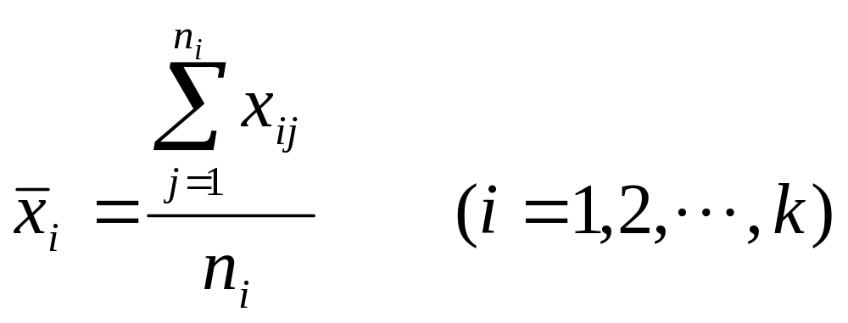
构造检验的统计量
(计算水平的均值 )
假定从第i个总体中抽取一个容量为n_{i}的简单随机样本，第i个总体的样本均值为该样本的全部观察值总和除以观察值的个数
计算公式为
式中： n_{i}为第 i 个总体的样本观察值个数
x_{ij} 为第 i 个总体的第 j 个观察值

Slide 29
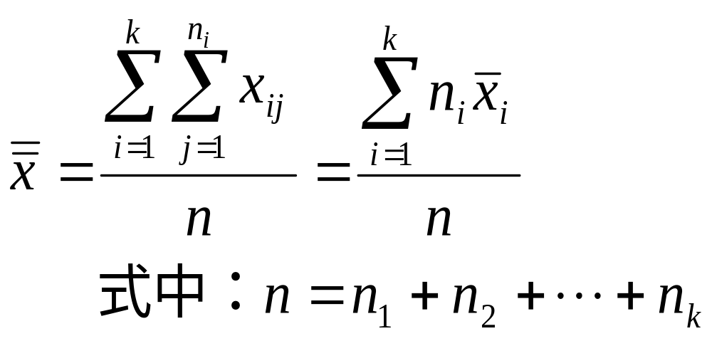
构造检验的统计量
(计算全部观察值的总均值 )
全部观察值的总和除以观察值的总个数
计算公式为

Slide 30
构造检验的统计量
(前例计算结果 )
表8-2 四种颜色饮料的销售量及均值
超市 ( j ) | 水平A ( i )
 | 无色(A₁) | 粉色(A₂) | 橘黄色(A₃) | 绿色(A₄)
1 2 3 4 5 | 26.5 28.7 25.1 29.1 27.2 | 31.2 28.3 30.8 27.9 29.6 | 27.9 25.1 28.5 24.2 26.5 | 30.8 29.6 32.4 31.7 32.8
合计 | 136.6 | 147.8 | 132.2 | 157.3 | 573.9
水平均值 观察值个数 | ‾x₁ =27.32 n₁=5 | x₂=29.56 n₂=5 | x₃=26.44 n₃=5 | x₄=31.46 n₄=5 | 总均值 x =28.695

Slide 31
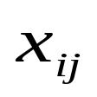
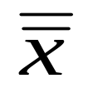
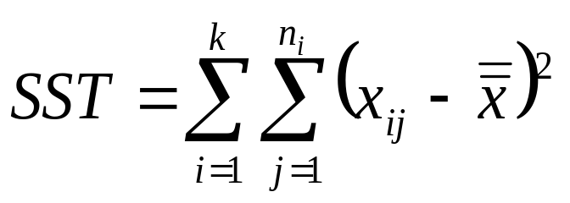
构造检验的统计量
(计算总离差平方和 SST)
全部观察值 与总平均值 的离差平方和
反映全部观察值的离散状况
其计算公式为
前例的计算结果：
SST = (26.5-28.695)²+(28.7-28.695)²+…+(32.8-28.695)²
=115.9295

Slide 32
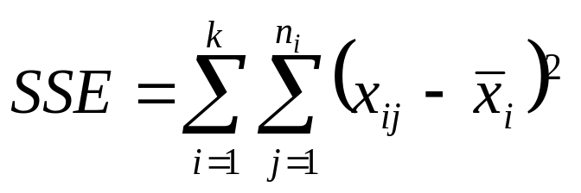
构造检验的统计量
(计算误差项平方和 SSE)
每个水平或组的各样本数据与其组平均值的离差平方和
反映每个样本各观察值的离散状况，又称组内离差平方和
该平方和反映的是随机误差的大小
计算公式为
前例的计算结果：SSE = 39.084

Slide 33
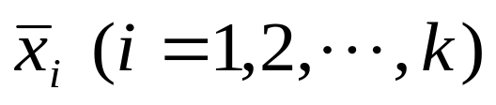
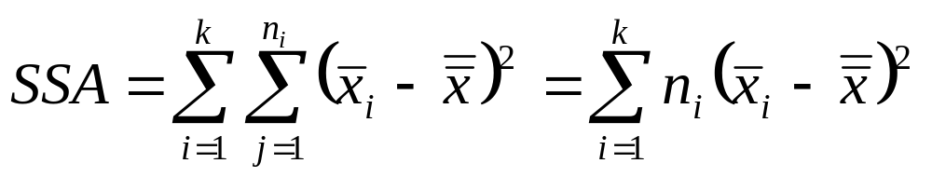
构造检验的统计量
(计算水平项平方和 SSA)
各组平均值 与总平均值 的离差平方和
反映各总体的样本均值之间的差异程度，又称组间平方和
该平方和既包括随机误差，也包括系统误差
计算公式为
前例的计算结果：SSA = 76.8455

Slide 34
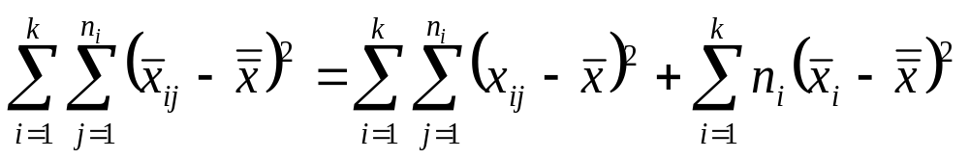
构造检验的统计量
(三个平方和的关系)
总离差平方和(SST)、误差项离差平方和(SSE)、水平项离差平方和 (SSA) 之间的关系
SST = SSE + SSA

Slide 35
构造检验的统计量
(三个平方和的作用)
SST反映了全部数据总的误差程度；SSE反映了随机误差的大小；SSA反映了随机误差和系统误差的大小
如果原假设成立，即H₁＝ H₂ ＝…＝ H_{k}为真，则表明没有系统误差，组间平方和SSA除以自由度后的均方与组内平方和SSE和除以自由度后的均方差异就不会太大；如果组间均方显著地大于组内均方，说明各水平(总体)之间的差异不仅有随机误差，还有系统误差
判断因素的水平是否对其观察值有影响，实际上就是比较组间方差与组内方差之间差异的大小
为检验这种差异，需要构造一个用于检验的统计量

Slide 36
构造检验的统计量
(计算均方 MS)
各离差平方和的大小与观察值的多少有关，为了消除观察值多少对离差平方和大小的影响，需要将其平均，这就是均方，也称为方差
计算方法是用离差平方和除以相应的自由度
三个平方和的自由度分别是
  SST 的自由度为n-1，其中n为全部观察值的个数
  SSA的自由度为k-1，其中k为因素水平(总体)的个数
  SSE 的自由度为n-k

Slide 37
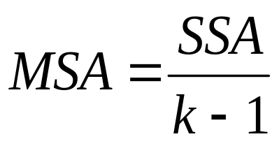
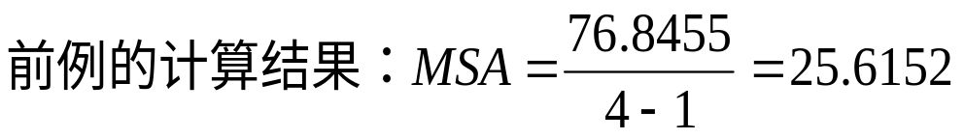
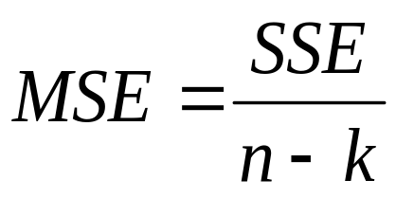
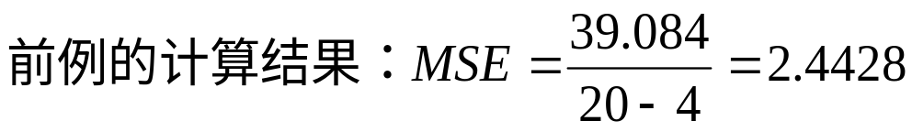
构造检验的统计量
(计算均方 MS)
SSA的均方也称组间方差，记为MSA，计算公式为
SSE的均方也称组内方差，记为MSE，计算公式为

Slide 38
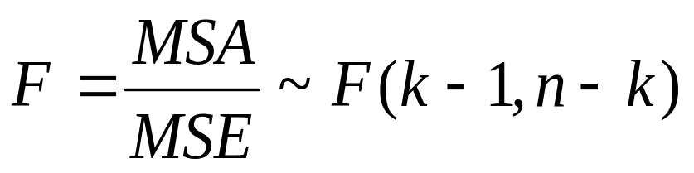
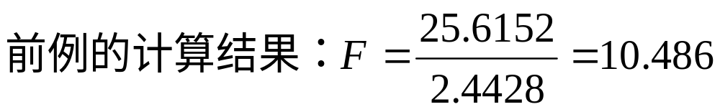
构造检验的统计量
(计算检验的统计量 F )
将MSA和MSE进行对比，即得到所需要的检验统计量F
当H₀为真时，二者的比值服从分子自由度为k-1、分母自由度为 n-k 的 F 分布，即

Slide 39
构造检验的统计量
(F分布与拒绝域)
如果均值相等，F=MSA/MSE→1
拒绝H₀
α
不能拒绝H₀
0
F
F_{α}(k-1,n-k)
F 分布

Slide 40
统计决策
 将统计量的值F与给定的显著性水平α的临界值F_{α}进行比较，作出接受或拒绝原假设H₀的决策
  根据给定的显著性水平α，在F分布表中查找与第一自由度df₁＝k-1、第二自由度df₂=n-k 相应的临界值 F_{α}
  若F>F_{α} ，则拒绝原假设H₀ ，表明均值之间的差异是显著的，所检验的因素(A)对观察值有显著影响
  若F≤F_{α} ，则不能拒绝原假设H₀ ，表明所检验的因素(A)对观察值没有显著影响

Slide 41
单因素方差分析表
(基本结构)
方差来源 | 平方和SS | 自由度 df | 均方 MS | F 值
组间(因素影响) 组内(误差) 总和 | SSA SSE SST | k-1 n-k n-1 | MSA MSE | MSA
MSE

Slide 42
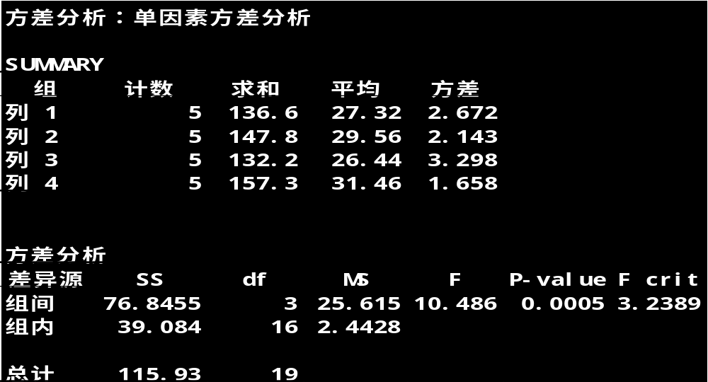
单因素方差分析
（Excel 的输出结果）

Slide 43
单因素方差分析
（一个例子）
【例】为了对几个行业的服务质量进行评价，消费者协会在零售业、旅游业、航空公司、家电制造业分别抽取了不同的样本，其中零售业抽取7家，旅游业抽取了6家，航空公司抽取5家、家电制造业抽取了5家，然后记录了一年中消费者对总共23家服务企业投诉的次数，结果如表9.7。试分析这四个行业的服务质量是否有显著差异？(α＝0.05)

Slide 44
单因素方差分析
（一个例子）
消费者对四个行业的投诉次数
观察值 ( j ) | 行业( A )
 | 零售业 | 旅游业 | 航空公司 | 家电制造业
1 2 3 4 5 6 7 | 57 55 46 45 54 53 47 | 62 49 60 54 56 55 | 51 49 48 55 47 | 70 68 63 69 60

Slide 45
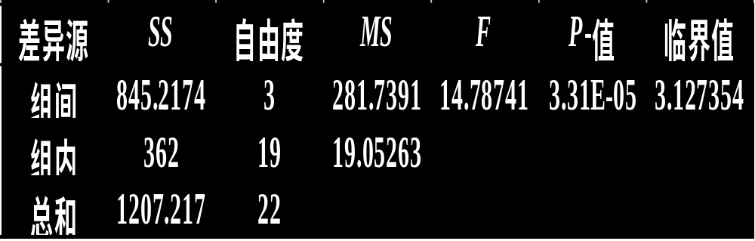
单因素方差分析
（计算结果）
解：设四个行业被投诉次数的均值分别为，μ₁、μ₂ 、μ₃、μ₄ ，则需要检验如下假设
  H₀: μ₁ = μ₂ = μ₃ = μ₄ (四个行业的服务质量无显著差异)
  H₁: μ₁ ，μ₂ ，μ₃， μ₄不全相等 (有显著差异)
  Excel输出的结果如下
结论：拒绝H₀。四个行业的服务质量有显著差异

Slide 46
方差分析中的多重比较

Slide 47
方差分析中的多重比较
（作用）
多重比较是通过对总体均值之间的配对比较来进一步检验到底哪些均值之间存在差异
多重比较方法有多种，这里介绍Fisher提出的最小显著差异方法，简写为LSD，该方法可用于判断到底哪些均值之间有差异
LSD方法是对检验两个总体均值是否相等的t检验方法的总体方差估计加以修正(用MSE来代替)而得到的

Slide 48
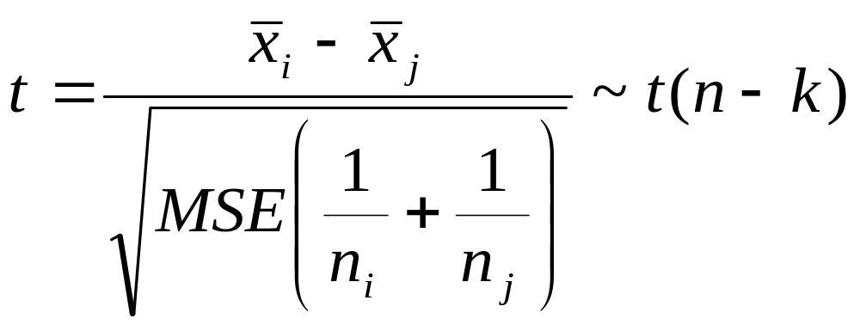
方差分析中的多重比较
（步骤）
提出假设
  H₀: μ_{i} = μ_{j} (第i个总体的均值等于第j个总体的均值)
  H₁: μ_{i} ≠ μ_{j} (第i个总体的均值不等于第j个总体的均值)
检验的统计量为
若|t|≥t_{α/2}，拒绝H₀；若|t|<t_{α/2}，不能拒绝H₀

Slide 49
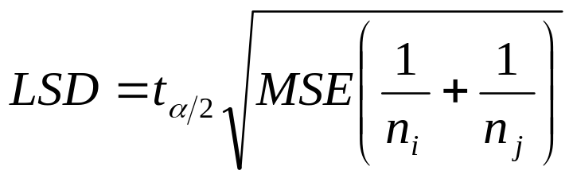
方差分析中的多重比较
（基于统计量‾x_{i}-‾x_{j}的LSD方法）
通过判断样本均值之差的大小来检验 H₀
检验的统计量为 ：‾x_{i} – ‾x_{j}
检验的步骤为
  提出假设
    H₀: μ_{i} = μ_{j} (第i个总体的均值等于第j个总体的均值)
    H₁: μ_{i} ≠ μ_{j} (第i个总体的均值不等于第j个总体的均值)
  计算LSD (least significant difference,最小显著差异法)
若|‾x_{i}-‾x_{j}|≥LSD，拒绝H₀，若|‾x_{i}-‾x_{j}|<LSD ，不能拒绝H₀

Slide 50
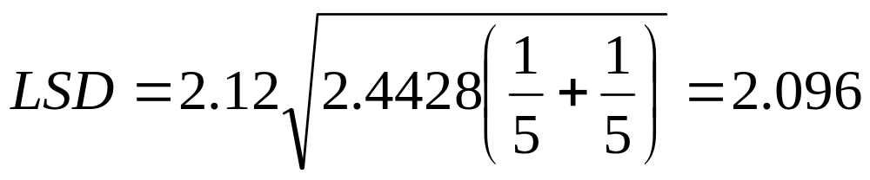
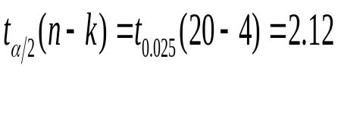
方差分析中的多重比较
（实例 ）
根据前面(ppt30表8-2 )的计算结果: ‾x₁=27.3;‾x₂=29.5; ‾x₃=26.4;‾x₄=31.4
提出假设
  H₀: μ_{i} = μ_{j} ；H₁: μ_{i} ≠ μ_{j}
计算LSD(least signcant difference:最小显著差异法ppt37)
SST = SSE + SSA

Slide 51
方差分析中的多重比较
（实例 ）
|‾x₁-‾x₂|= |27.3-29.5| =2.2>2.096
颜色1与颜色2的销售量有显著差异
|‾x₁-‾x₃|= |27.3-26.4| =0.9<2.096
颜色1与颜色3的销售量没有显著差异
|‾x₁-‾x₄|= |27.3-31.4| =4.1>2.096
颜色1与颜色4的销售量有显著差异
|‾x₂-‾x₃|= |29.5-26.4| =3.1>2.096
颜色2与颜色3的销售量有显著差异
|‾x₂-‾x₄|= |29.5-31.4| =1.9<2.096
颜色2与颜色4的销售量没有显著差异
|‾x₃-‾x₄|= |26.4-31.4| =5>2.096
颜色3与颜色4的销售量有显著差异

Slide 52
第三节 双因素方差分析
一. 双因素方差分析的基本问题
二. 双因素方差分析的数据结构
双因素方差分析的步骤
一个应用实例
Notes:
9

Slide 53
双因素方差分析的基本问题

Slide 54
双因素方差分析
（概念要点）
分析两个因素(因素A和因素B)对试验结果的影响
分别对两个因素进行检验，分析是一个因素在起作用，还是两个因素都起作用，还是两个因素都不起作用
如果A和B对试验结果的影响是相互独立的，分别判断因素A和因素B对试验指标的影响，这时的双因素方差分析称为无交互作用的双因素方差分析
如果除了A和B对试验结果的单独影响外，因素A和因素B的搭配还会对销售量产生一种新的影响，这时的双因素方差分析称为有交互作用的双因素方差分析[如雾霾]
对于无交互作用的双因素方差分析，其结果与对每个因素分别进行单因素方差分析的结果相同

Slide 55
双因素方差分析的基本假定
每个总体都服从正态分布
  对于因素的每一个水平，其观察值是来自正态分布总体的简单随机样本
各个总体的方差必须相同
  对于各组观察数据，是从具有相同方差的总体中抽取的
观察值是独立的

Slide 56
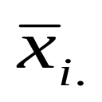


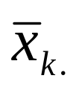
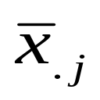



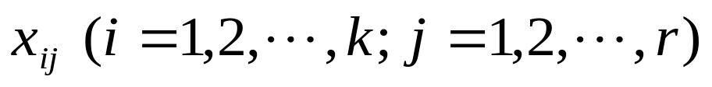
双因素方差分析的数据结构
因素A (i) | 因素(B) j | 平均值
 | B₁ B₂ … B_{r}
A₁ A₂ : : A_{k} | x₁₁ x₁₂ … x_{1k} x₂₁ x₂₂ … x_{2k} : : : : : : : : x_{r1} x_{r2} … x_{rk} | : :
平均值 | …

Slide 57
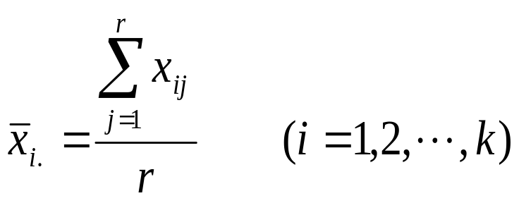
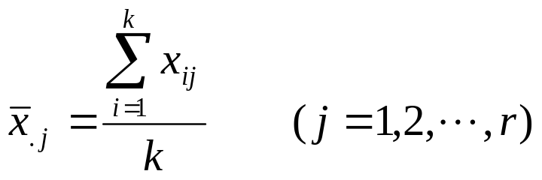
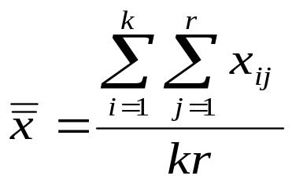
双因素方差分析的数据结构
 是因素A的第i个水平下各观察值的平均值
 是因素B的第j个水平下的各观察值的均值
 是全部 kr 个样本数据的总平均值

Slide 58
双因素方差分析的步骤

Slide 59
提出假设
对因素A提出的假设为
  H₀: μ₁ = μ₂ = … = μ_{i} = …= μ_{k} (μ_{i}为第i个水平的均值)
  H₁: μ_{i} (i =1,2, … , k) 不全相等
对因素B提出的假设为
  H₀: μ₁ = μ₂ = … = μ_{j} = …= μ_{r} (μ_{j}为第j个水平的均值)
  H₁: μ_{j} (j =1,2,…,r) 不全相等

Slide 60
构造检验的统计量
为检验H₀是否成立，需确定检验的统计量
构造统计量需要计算
  总离差平方和
  水平项平方和
  误差项平方和
  均方

Slide 61
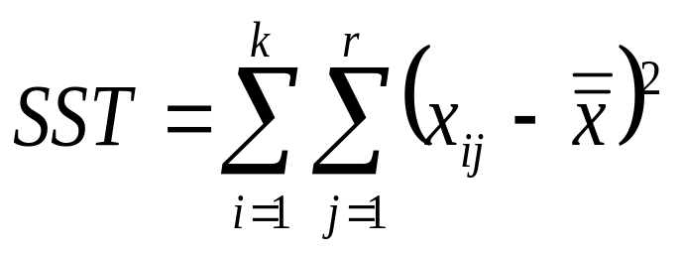
构造检验的统计量
(计算总离差平方和 SST)
全部观察值 与总平均值 的离差平方和
反映全部观察值的离散状况
计算公式为

Slide 62
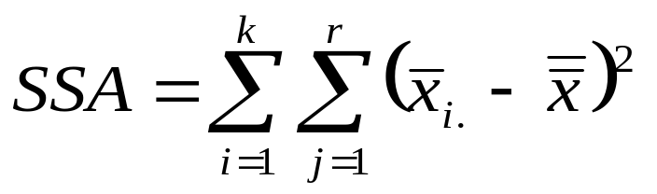
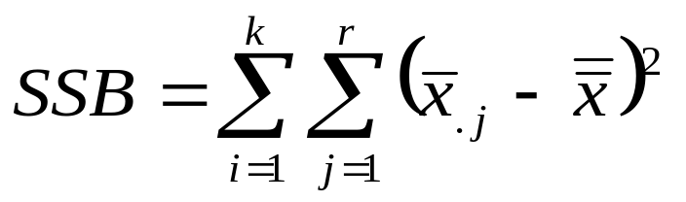
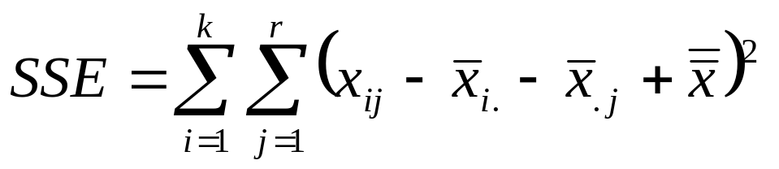
构造检验的统计量
(计算SSA、SSB和SSE)
因素A的离差平方和SSA
因素B的离差平方和SSB
误差项平方和SSE

Slide 63
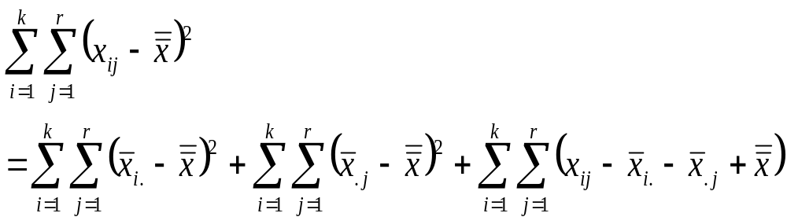
构造检验的统计量
(各平方和的关系)
 总离差平方和(SST )、水平项离差平方和 (SSA和SSB) 、误差项离差平方和(SSE) 之间的关系
SST = SSA +SSB+SSE

Slide 64
构造检验的统计量
(计算均方 MS)
各离差平方和的大小与观察值的多少有关，为消除观察值多少对离差平方和大小的影响，需要将其平均，这就是均方，也称为方差
计算方法是用离差平方和除以相应的自由度
三个平方和的自由度分别是
  总离差平方和SST的自由度为 kr-1
  因素A的离差平方和SSA的自由度为 k-1
  因素B的离差平方和SSB的自由度为 r-1
  随机误差平方和SSE的自由度为 (k-1)×(r-1)

Slide 65
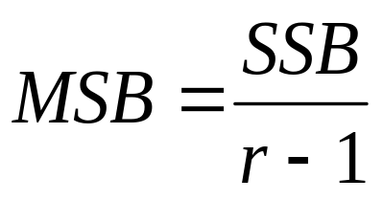
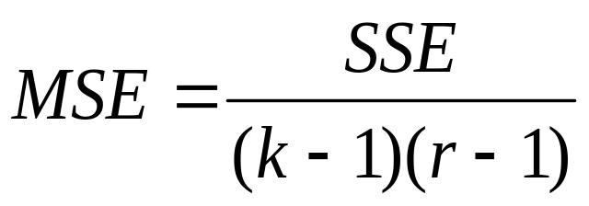
构造检验的统计量
(计算均方 MS)
因素A的均方，记为MSA，计算公式为
因素B的均方，记为MSB ，计算公式为
随机误差项的均方，记为MSE ，计算公式为

Slide 66
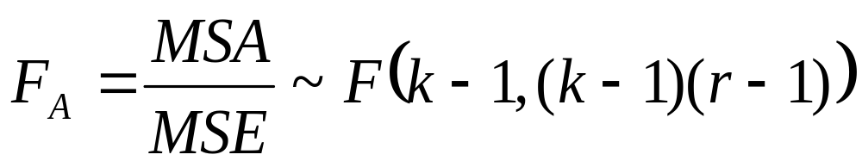
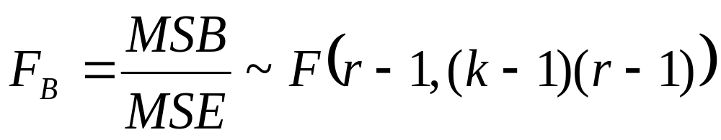
构造检验的统计量
(计算检验的统计量 F)
为检验因素A的影响是否显著，采用下面的统计量
为检验因素B的影响是否显著，采用下面的统计量

Slide 67
统计决策
 将统计量的值F与给定的显著性水平α的临界值F_{α}进行比较，作出接受或拒绝原假设H₀的决策
  根据给定的显著性水平α在F分布表中查找相应的临界值 F_{α}
  若F_{A}≥ F_{α} ，则拒绝原假设H₀ ，表明均值之间的差异是显著的，即所检验的因素(A)对观察值有显著影响
  若F_{B} ≥ F_{α} ，则拒绝原假设H₀ ，表明均值之间有显著差异，即所检验的因素(B)对观察值有显著影响

Slide 68
双因素方差分析表
(基本结构)
方差来源 | 平方和 SS | 自由度 df | 均方 MS | F值
因素A 因素B 误差 总和 | SSA SSB SSE SST | k-1 r-1 (k-1)×(r-1) kr-1 | MSA MSB MSE | F_{A} F_{B}

Slide 69
双因素方差分析
【例1】某商品有5种不同包装方式 (因素A)和在5个不同地区销售 (因素B)，现从每个地区随机抽取一个规模相同的超级市场，得到该商品不同包装的销售资料，见下表。试检验包装方式和销售地区对该商品销售是否有显著影响？（ α =0.05）
不同地区、不同包装销售数据
销售地区 (因素B) | 包装方式( 因素A )
 | A₁ | A₂ | A₃ | A₄ | A₅
B₁ B₂ B₃ B₄ B₅ | 20 22 24 16 26 | 12 10 14 4 22 | 20 20 18 8 16 | 10 12 18 6 20 | 14 6 10 18 10

Slide 70
双因素方差分析
（提出假设）
对因素A提出的假设为
  H₀: μ₁ = μ₂ = μ₃ = μ₄ =μ₅
  (包装方式间无差别)
  H₁: μ_{2i} (i =1,2, … , 5) 不全相等
  (包装方式间有差别)
对因素B提出的假设为
  H₀: μ₁ = μ₂ = μ₃ = μ₄ =μ₅
  (地区对销售量没有影响)
  H₁: μ_{j} (j =1,2,…,5) 不全相等
  (地区对销售量有影响)

Slide 71

双因素方差分析（计算）
不同地区、不同包装销售数据
销售地区 (因素B) | 包装方式( 因素A )
 | A₁ | A₂ | A₃ | A₄ | A₅
B₁ B₂ B₃ B₄ B₅ | 20 22 24 16 26 | 12 10 14 4 22 | 20 20 18 8 16 | 10 12 18 6 20 | 14 6 10 18 10 | 15.2 14 16.8 10.4 18.8
 | 21.6 | 12.4 | 16.4 | 13.2 | 11.6

Slide 72
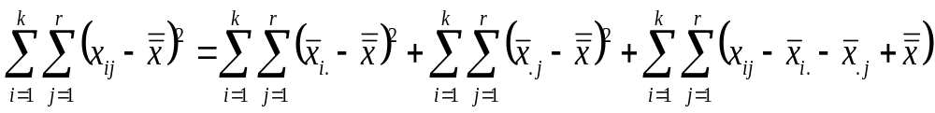
SST = SSA +SSB +SSE
SST=(20-15.04)²+…+ (10-15.04)² =880.96
SSA=5(21.6-15.04)²+…+ 5(11.6-15.04)² =335.36
SSB=5(15.2-15.04)²+…+ 5(18.8-15.04)² =199.36
SSE=SST-SSA-SSB=880.96-335.36-199.36=346.24
^{MSA=335.36/(5-1)=83.84}
^{MSB=199.36/(5-1)=49.84}
^{MSE=346.24/(5-1)(5-1)=21.64}
^{则：FA=MSA/MSE=83.84/21.64=3.874}
^{FB=MSB/MSE=49.84/21.64=2.303}

Slide 73
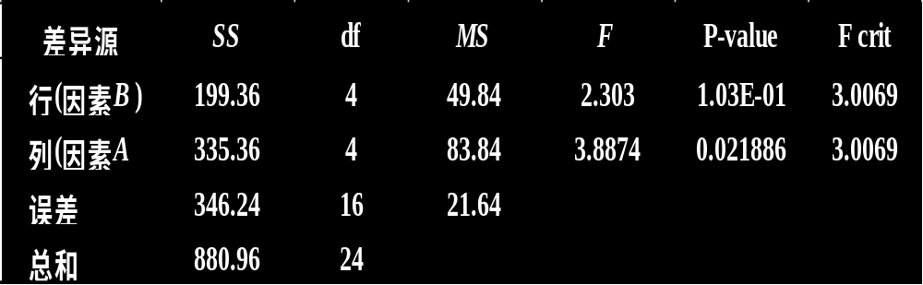
双因素方差分析
（计算结果）
结论：
  F_{A}＝3.874>F_{α}＝3.0069，拒绝原假设H₀，说明不同包装方式对销售量有显著影响
  F_{B}＝2.303< F_{α}＝3.0069，接受原假设H₀，说明不同地区对销售量没有显著影响

Slide 74
双因素方差分析
（一个例子）
【例2】有四个品牌的彩电在五个地区销售，为分析彩电的品牌(因素A)和销售地区(因素B)对销售量是否有影响，对每个品牌在各地区的销售量取得以下数据，见下表。试分析品牌和销售地区对彩电的销售量是否有显著影响？
不同品牌的彩电在各地区的销售量数据
品牌 (因素A) | 销售地区( 因素B )
 | B₁ | B₂ | B₃ | B₄ | B₅
A₁ A₂ A₃ A₄ | 365 345 358 288 | 350 368 323 280 | 343 363 353 298 | 340 330 343 260 | 323 333 308 298

Slide 75
双因素方差分析
（提出假设）
对因素A提出的假设为
  H₀: m₁=m₂=m₃=m₄
  (品牌对销售量没有影响)
  H₁: m_{i} (i =1,2, … , 4) 不全相等
  (品牌对销售量有影响)
对因素B提出的假设为
  H₀: m₁=m₂=m₃=m₄=m₅
  (地区对销售量没有影响)
  H₁: m_{j} (j =1,2,…,5) 不全相等
  (地区对销售量有影响)

Slide 76
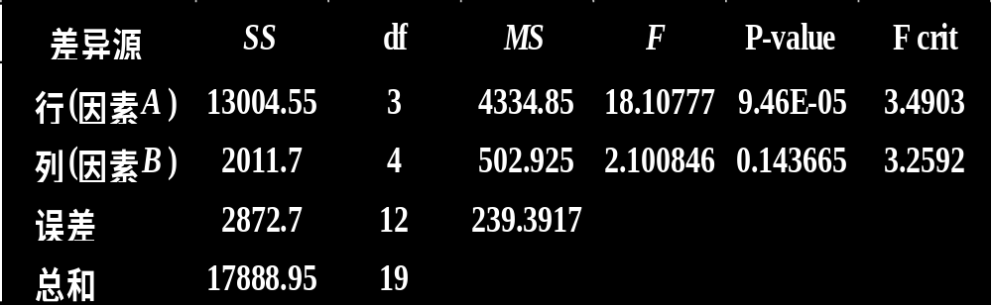
双因素方差分析
（Excel 输出的结果）
结论：
  F_{A}＝18.10777>F_{α}＝3.4903，拒绝原假设H₀，说明彩电的品牌对销售量有显著影响
  F_{B}＝2.100846< F_{α}＝3.2592，接受原假设H₀，说明销售地区对彩电的销售量没有显著影响

Slide 77
本章小结
方差分析(ANOVA)的概念
方差分析的思想和原理
方差分析中的基本假设
用Excel进行方差分析

